Slide 1
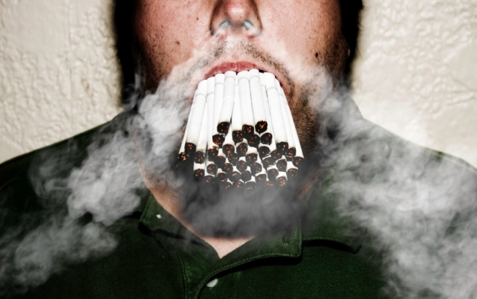
Презентация о вреде курения
Здоровье – залог благополучного будущего

Slide 2
Курение начинается:
- «с баловства»,
- «из желания подражать»,
- «так модно»,
- «за компанию»,
- «скорее стать взрослым»
- «имею право!»

Slide 3
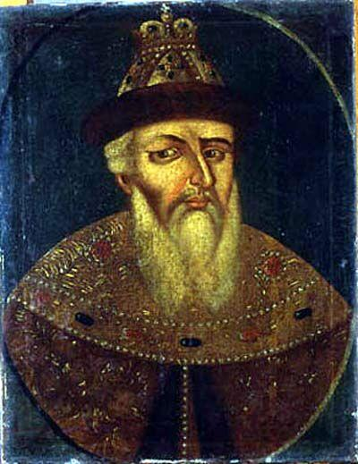
ИСТОРИЯ ТАБАКА В РОССИИ началась с Ивана Грозного.

Slide 4
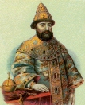
Михаил Федорович Романов официально запретил продавать и курить табак.

Slide 5
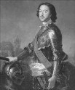
Петр I в 1697 году узаконил продажу табака

Slide 6
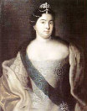
Екатерина I в 1762 году установила свободную продажу табака

Slide 7
Данные исследований по никотиномании:
- курят больше одного миллиарда человек,
- не расстаются с сигаретами примерно 41% мужчин и 21% женщин,
- «табачная эпидемия» ежедневно убивает 750 человек, а в минуту погибает 6 человек.
- продолжительность жизни курильщиков сократилась на 20 лет.
- Курение – основной фактор увеличения гибели мужчин от хронических заболеваний.

Slide 8

Курильщики на крючке «голубого змия»

Slide 9
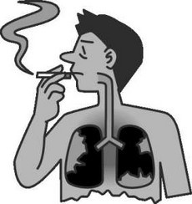
Табачный дым – это смесь ядовитых веществ.
На кончике сигареты температура достигает около 300 градусов.
При этом происходит выделение огромного количества вредных веществ:
- никотин,
- бензпирен,
- мышьяк,
- угарный газ,
- синильная кислота,
- сероводород,
- аммиак,
- сажа,
- радиактивные изотопы и многое другое

Slide 10
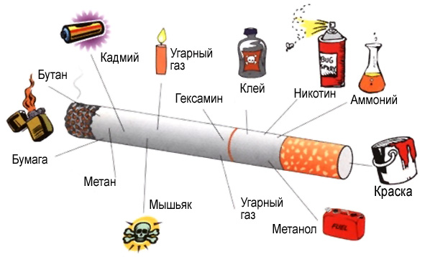

Slide 11
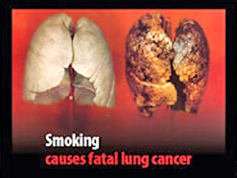
Человек, выкуривающий пачку сигарет в день, получает дозу радиации, как 200 рентгеновских снимков.
Аммиак и табачные смолы проходят через легкие в количестве до 1 килограмма в год, частично осаждаясь.

Slide 12
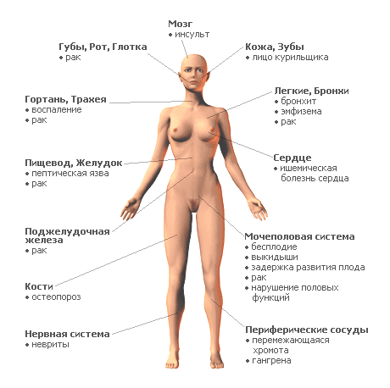
Главные органы – мишени курения.
легкие ,
сердце,
мозг,
кровеносные сосуды,
желудок, пищевод,
кости,
нервная система,
мочеполовая система,

Slide 13
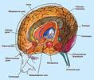
Нервная система:
- головокружение,
- утомляемость,
- снижение памяти,
- нарушение сна,
-снижение силы воли.

